Slide 1



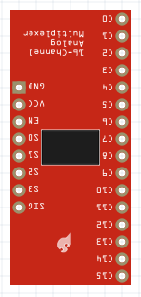
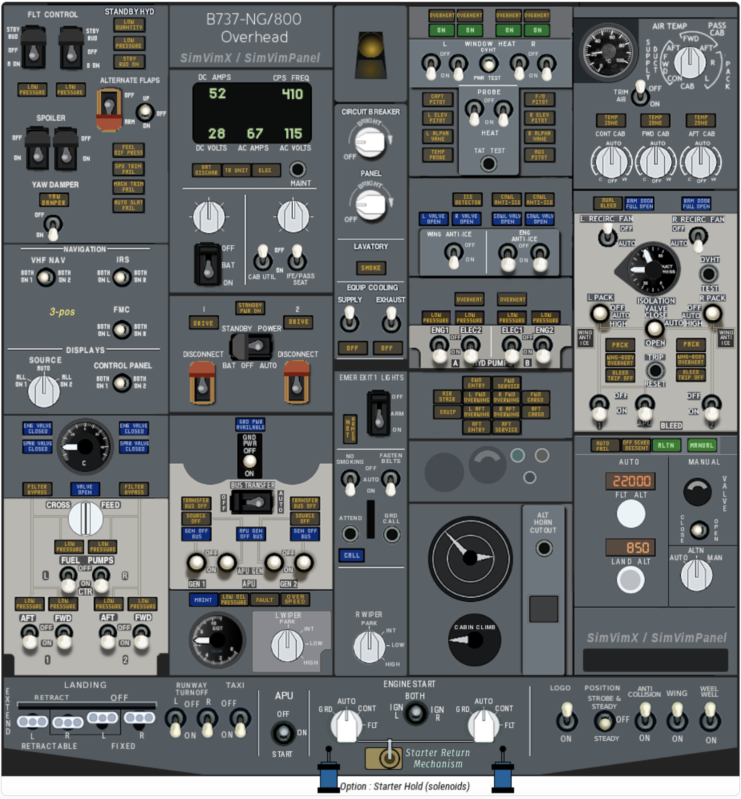
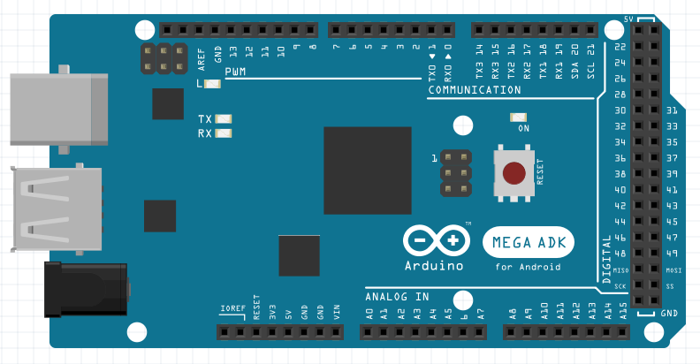
Prosjektorer
Nettverk
PC – X-Plane
7 stk Multiplexere til OVH
Arduino Mega for OVH

